Slide 1


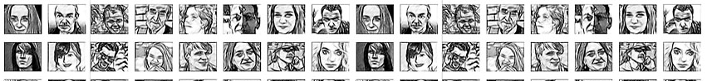

G
ROUPAMA
ROUPONS#NOUS
Groupama Océan Indien – Elections CSE
Êtes-vous d’accord de laisser les autres choisir pour vous ?
Votez pour plus de bonheur !
Votez CGTR GOI !
Ne pas jeter sur la voie publique - Copie à l’inspection du travail
BONHEUR
Le
AU TRAVAIL
CGTR GROUPAMA OI – 144 rue du Général de Gaulle 97400 St Denis
Avril 2019

